Slide 1

LogoType
FREE PPT TEMPLATES
INSERT THE TITLE
OF YOUR PRESENTATION HERE
http://www.free-powerpint-templates-design.com

Slide 2
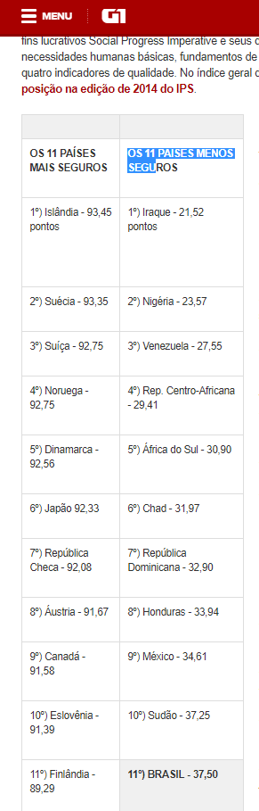
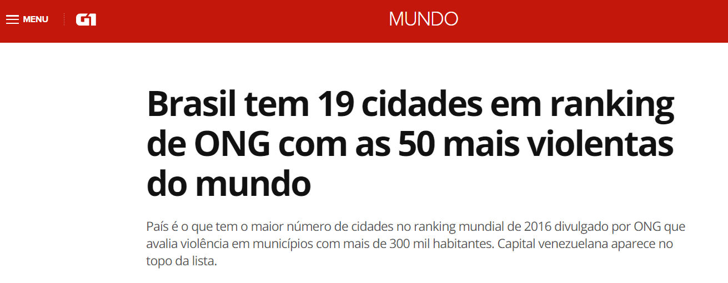
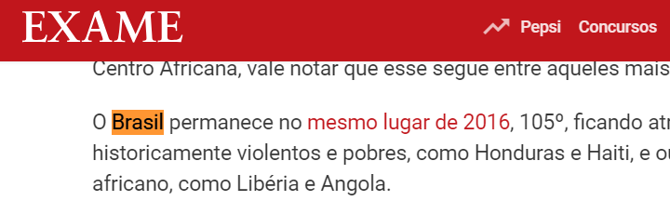
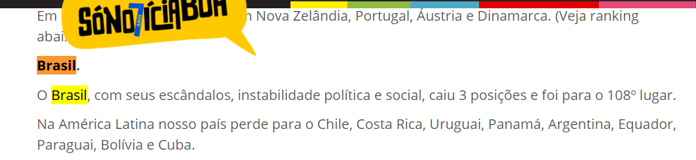
Segurança no Brasil
Sensação de perigo
ao andar na rua …

Slide 3
Através de uma
Análise de Dados…
“A IDEIA”
CRUZAMENTO DE BASES PUBLICAS
01
Policiamento, Iluminação e Depreciação de patrimônio.
APOIO COLABORATIVO
02
Feedback alimentando o modelo
B.O DAS RUAS
03
Análise dos Boletins
NÓS TIVEMOS

Slide 4
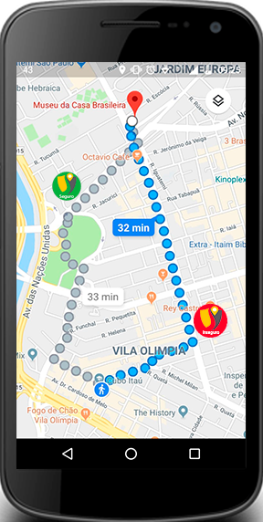
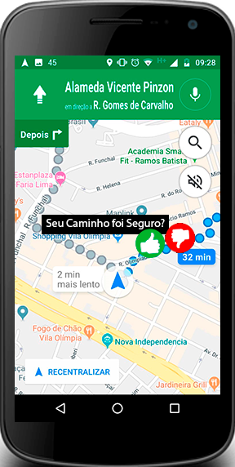
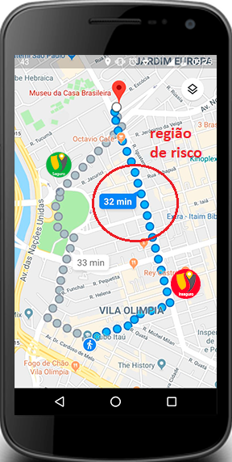
Gerar Caminhos Seguros Usando Dados

Slide 5
Construção da Solução
01
Análise Exploratória
02
Modelo Machine Learning
03
Modelo Descritivo

Slide 6
Esteja sempre um
Passo á frente

